Slide 1

DevOps Hands-on
Service Dev Engineer TAIKEN

Slide 2
Work
ハンズオン資料のダウンロードのお願い
DevOpsハンズオンに参加頂き、ありがとうございます。
本日使用するハンズオン資料のダウンロードをお願いします。
ダウンロードURLはZoomのチャットで連絡します。
ダウンロード後、任意の場所でzipファイルの解凍をお願いします。

Slide 3
Work
ハンズオン資料を準備する
このスライドをPDFにしたファイルを提供しています。
PDFファイルを開いて見れる状態にしてください。
devops-handson/devops-handson.pdf

Slide 4
サービス開発エンジニア体験
サービス/プロダクトの開発に欠かせない
アプリ開発とDevOpsを体験してみませんか？
9月 SPAハンズオン
10月 APIハンズオン
11月 モバイルハンズオン
12月 DevOpsハンズオン

Slide 5

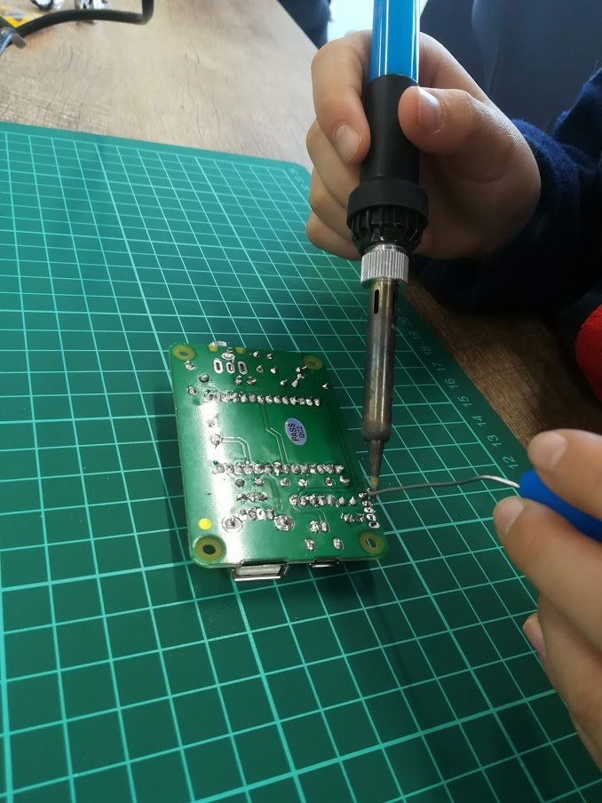
スタッフ紹介
TIS株式会社
テクノロジー＆イノベーション本部
テクノロジー＆エンジニアセンター
伊藤 清人＠会津若松
世古 雅也＠会津若松
藤田 佳樹＠東京

Slide 6
お願い
Zoomで名前（ニックネームも可）を分かるようにしてください。
オンライン開催なのでリアクションは大きな動きでお願いします！
周りの音が入り込まないようにお願いします。
今後の改善等に活用したいので
ハンズオン終了後のアンケートにご協力をお願いします。

Slide 7
DevOpsのやり方を学ぶハンズオン

Slide 8
ハンズオンのゴール
DevOpsのやり方を体験するがゴールです。
DevOpsは改善活動がメインなので、こうすればDevOpsだ、といったものがありません。
チームやプロジェクトの状況に合わせて技術面と文化面から改善活動に取り組むのがDevOpsです。
このハンズオンではDevOpsの活動をやりやすくするために構築した環境を使って、
主に技術面からDevOpsのやり方を体験していきます。
皆さんが作業しただけにならず、皆さんにDevOpsのやり方を持ち帰ってもらえるように頑張ります！

Slide 9
ハンズオンの進め方
TODO 全体できたら見直し
あるサービス開発チームに参画するような状況を想像してください。
そのチームはDevOpsに取り組んでいて、すでにDevOps活動をやりやすい環境を構築済みです。
DevOpsの概要を学習し、チームメンバとしてDevOps活動に参加できるように
開発～デプロイ～運用の流れを一通り体験しましょう。
スタッフが既存チームメンバ、皆さんが新しくチームに参加したメンバとしてハンズオンを進行します。

Slide 10
ハンズオンのスケジュール（全体120分） TODO 最後に見直す
オープニング（15分）
開発準備（45分）
DevOps入門
プロジェクトの準備
Open APIの活用
アプリの起動
休憩（5分）
開発（100分）
画面遷移
休憩（5分）
Login
Logout
休憩（5分）
Home
Pick
休憩（5分）
クロージング（10分）
アンケート（10分）

Slide 11
DevOps入門

Slide 12

DevOpsの歴史
6 Minutes DevOps: DevOps の歴史
https://channel9.msdn.com/Blogs/livedevopsinjapan/6min-DevOps-1
→事前に観ましたか？
リリースサイクル、早く、頻繁に、安全に
アジャイル開発、1～2wで動作するアプリ
→エンドゲーム（QA、受入テスト）
→QAをチームに、テスト自動化
→インフラ引き渡し
→インフラ自動化、Webオペレーション（クラウド）

Slide 13

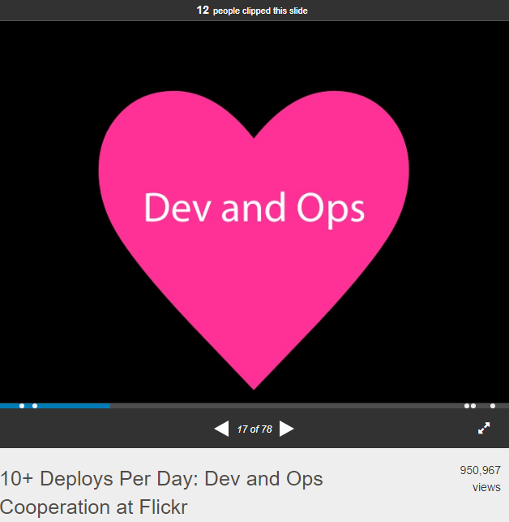
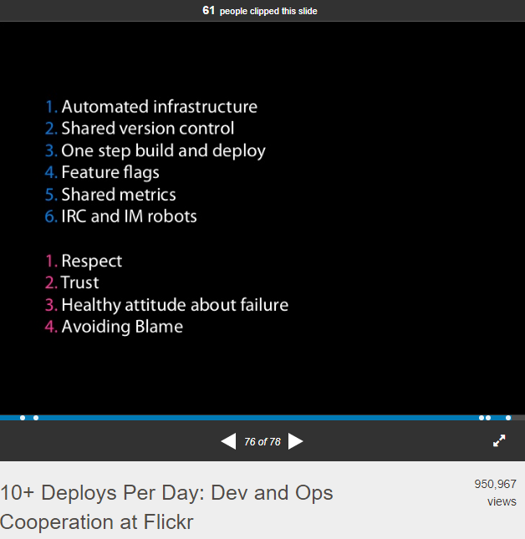
10 deploys per day（2009年）
10 deploys per day
https://www.slideshare.net/jallspaw/10-deploys-per-day-dev-and-ops-cooperation-at-flickr

Slide 14
DevOps
明確な定義はないです。
開発と運用が一丸となってプロダクト/サービスの価値を高めるための改善活動に取り組むこと。
プロダクト/サービスの価値を高める
→BMLループ（Build/Measure/Learn）
"体系的" に開発サイクルを回して "効果的" に学びを得るには
https://techlife.cookpad.com/entry/2018/02/10/150709

Slide 15
DevOpsのパフォーマンス
エリート DevOps チームであることを Four Keys プロジェクトで確認する
https://cloud.google.com/blog/ja/products/gcp/using-the-four-keys-to-measure-your-devops-performance
デプロイの頻度 - 組織による正常な本番環境へのリリースの頻度
変更のリードタイム - commit から本番環境稼働までの所要時間
変更障害率 - デプロイが原因で本番環境で障害が発生する割合（%）
サービス復元時間 - 組織が本番環境での障害から回復するのにかかる時間

Slide 16
DevOpsをはじめる
バリューストリームマッピング
アイデアが生まれてから、利用者の手元に価値が届けられるまでの流れを可視化するツールです。
バリューストリームマッピングをやってみた
https://dev.classmethod.jp/articles/value-stream-mapping/
よくある例
承認プロセスが多く待ち時間が多い。
チームが分かれているため引き渡しに時間がかかる。
手作業でやっているので時間がかかる。
✖必要ですか？
〇価値を生み出していますか？

Slide 17
質問タイム

Slide 18
DevOps活動をやりやすい環境

Slide 19
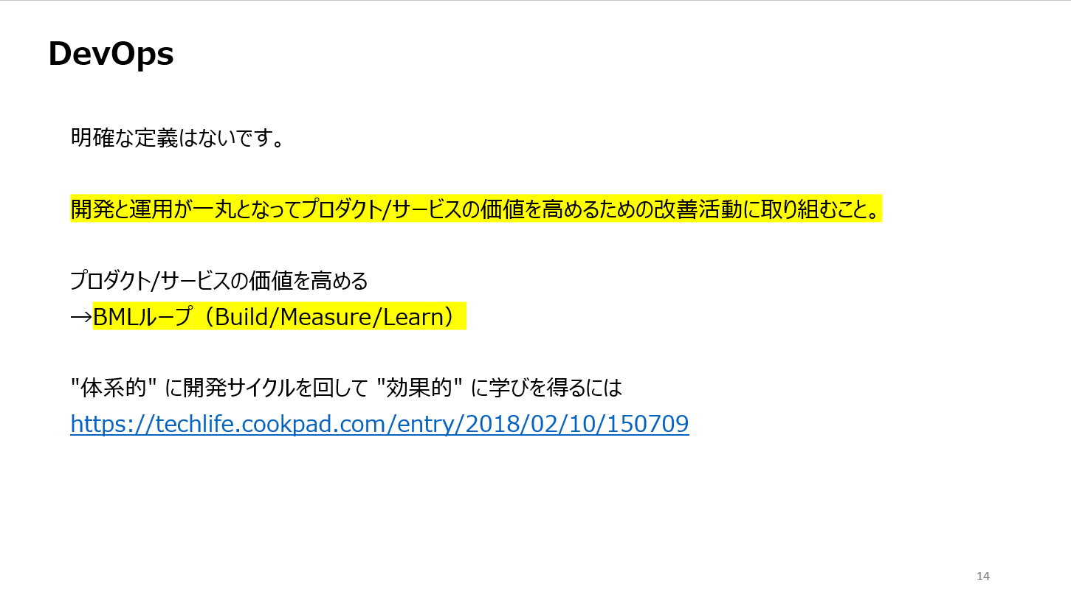
DevOps活動
BMLループを出発点にして考えてみましょう。
Idea
Learn
Build
Data
Product
Measure

Slide 20
Work
Build
アイデアをユーザに届けるために何が必要ですか？
Idea
Learn
Build
Data
Product
Measure

Slide 21
Work
Build
アイデアをユーザに届けるために何が必要ですか？
課題/バグ管理（ITS/BTS）
かんばん、バックログ
バージョン管理（VCS）
Git
ピアレビュー
プルリクエスト/マージリクエスト（PR/MR）
継続的インテグレーション（CI）
パイプライン（ビルド、テスト等の自動化）
継続的デリバリ（CD）
パイプライン（無停止デプロイ、リリース承認）
Idea
Learn
Build
Data
Product
Measure

Slide 22
Work
Measure
利用状況を把握するために何が必要ですか？
Idea
Learn
Build
Data
Product
Measure

Slide 23
Measure
利用状況を把握するために何が必要ですか？
モニタリング
システム/ビジネスメトリクスの可視化、ログの検索
インシデント管理
アラート通知、アサイン管理、エスカレーション
バックアップ
データのバックアップと復元
セキュリティ
リモートから本番運用、本番運用の承認
権限管理、監査証跡
構成変更のルール違反検知
第三者の不正アクセス防止
Idea
Learn
Build
Data
Product
Measure

Slide 24
Work
Learn
アイデアを出すために何が必要ですか？
Idea
Learn
Build
Data
Product
Measure

Slide 25
Learn
アイデアを出すために何が必要ですか？
サービスの仮説検証で失敗してしまうのはなぜか？
Cookpadが実践する“体系的”開発サイクルの作り方
https://logmi.jp/tech/articles/282800
Idea
Learn
Build
Data
Product
Measure

Slide 26
Work
BMLループ
全体を活性化するために何が必要ですか？
Idea
Learn
Build
Data
Product
Measure

Slide 27
BMLループ
全体を活性化するために何が必要ですか？
コミュニケーション
コミュニケーションハブとしてのチャット
チャットにすべての情報を集約
コミュニケーションの過程・結果を残す
PR/MRの状態、CI/CDの結果を通知
障害通知やアラートを通知
システム/ビジネスメトリクスを通知
Idea
Learn
Build
Data
Product
Measure

Slide 28
DevOps活動をやりやすい環境
コミュニケーションハブとしてチャットに情報が集約され、リリースプロセスやモニタリングは自動化され、
安定運用に不可欠な機能が備わっている環境です。
Idea
Learn
Build
ITS/BTS
PR/MR
チャット
VCS
CI/CD
Data
Product
Measure
モニタリング
セキュリティ
インシデント管理
バックアップ

Slide 29
DevOps活動をやりやすい環境
リリースサイクルに関するもの
Idea
Learn
Build
ITS/BTS
PR/MR
チャット
VCS
CI/CD
Data
Product
Measure
モニタリング
セキュリティ
インシデント管理
バックアップ

Slide 30
DevOps活動をやりやすい環境
リリースサイクルに関するもの
安定運用に関するもの
Idea
Learn
Build
ITS/BTS
PR/MR
チャット
VCS
CI/CD
Data
Product
Measure
モニタリング
セキュリティ
インシデント管理
バックアップ

Slide 31
DevOps活動をやりやすい環境
ハンズオンではセキュリティとバックアップ以外のところを見ていきます。
Idea
Learn
Build
ITS/BTS
PR/MR
チャット
VCS
CI/CD
Data
Product
Measure
モニタリング
セキュリティ
インシデント管理
バックアップ

Slide 32
ハンズオンの題材

Slide 33
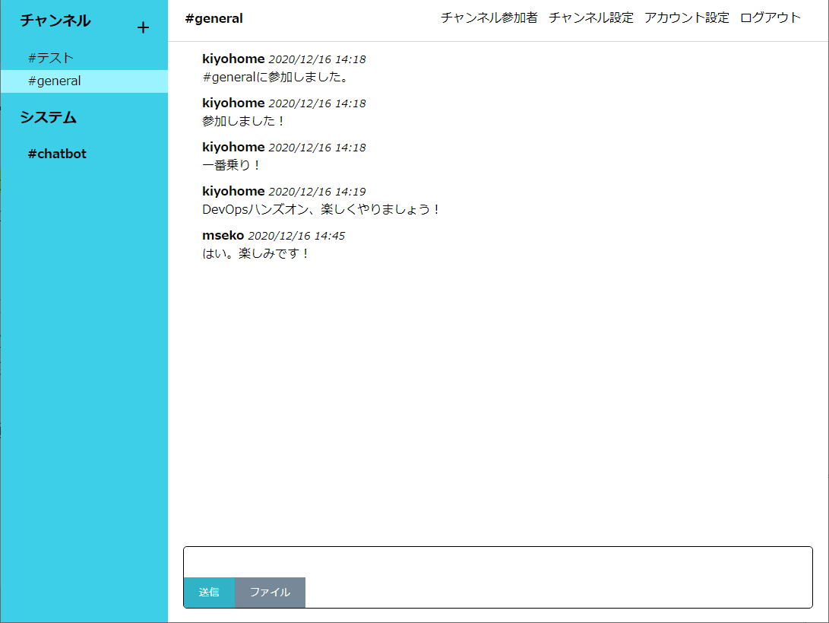
Demo
チャットサービス
チャットサービスを提供しているチームです。
チャットサービスはSPA＋REST API構成のアプリケーションです。
SPA + REST API構成のサービス開発リファレンス
https://fintan.jp/?p=5952
↑コード例にあるチャットサービスを使っています。
TODO：画面イメージを貼る

Slide 34


チャットサービスのDevOps環境
GitLab
凡例
ITS/BTS
MR
Slack
人が利用するもの
成果物、イベント、データの流れ
VCS
CI
チャット
開発メンバ
開発メンバ
※チャットへの通知は図が煩雑になるため省略
AWS（Delivery）
AWS（Runtime）
CI/CD
（ECR）
CD
（CodeDeploy）
REST API
（ECS）
CI
（GitLab Runner）
CD
（CodePipeline）
ユーザ
CI/CD
（S3）
CD
（CodeBuild）
SPA
（CloudFront）
PagerDuty
Datadog
インシデント管理
モニタリング
開発メンバ
開発メンバ

Slide 35
チャットサービスのDevOps環境
チーム開発
GitLab
凡例
ITS/BTS
MR
Slack
人が利用するもの
成果物、イベント、データの流れ
VCS
CI
チャット
開発メンバ
開発メンバ
※チャットへの通知は図が煩雑になるため省略
CI
CD
AWS（Delivery）
AWS（Runtime）
CI/CD
（ECR）
CD
（CodeDeploy）
REST API
（ECS）
CI
（GitLab Runner）
CD
（CodePipeline）
ユーザ
CI/CD
（S3）
CD
（CodeBuild）
SPA
（CloudFront）
PagerDuty
Datadog
インシデント管理
モニタリング
開発メンバ
開発メンバ
インシデント管理
モニタリング

Slide 36
チーム開発

Slide 37
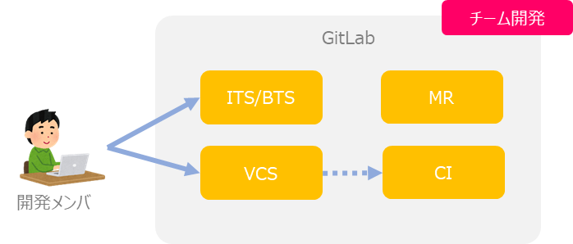
チーム開発
開発を加速するためには作業の可視化が大切です。
作業の可視化によく使われるのが作業をチケットとして管理する方法です。
日々の作業をチーム全体で可視化し共有する方法として、
アジャイル開発では「かんばん」を用いることが多いです。
またアジャイルなプロジェクト運営の方法として「スクラム」が有名です。
GitLabを使って「スクラム」を実践する方法を見ていきます。

Slide 38
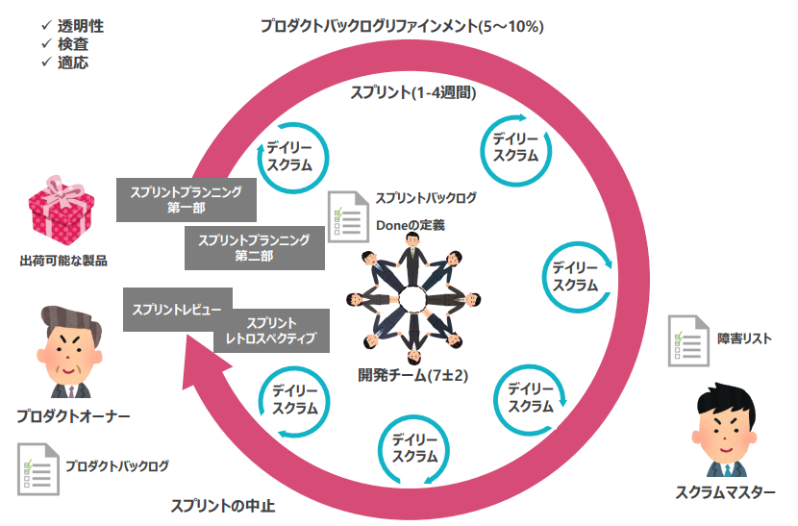
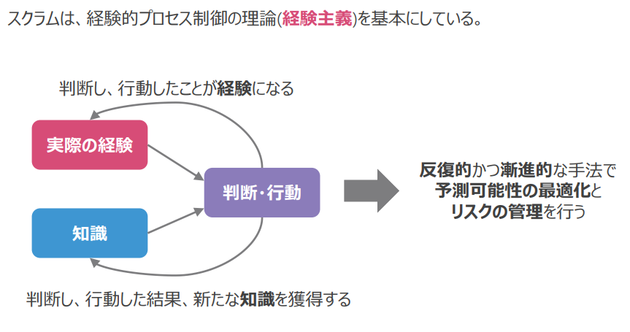
スクラム
「複雑で変化の激しい問題に対応するためのフレームワークであり、
可能な限り価値の高いプロダクトを生産的かつ創造的に届けるためのものである。」

Slide 39
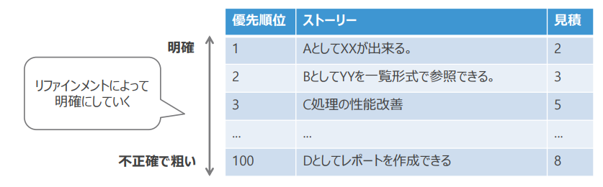
スプリント全体計画
ストーリを洗い出し、プロダクトバックログを作ります。
マイルストーンを決めてスプリントにストーリーを割り当て
おおよその全体計画を立てます。

Slide 40
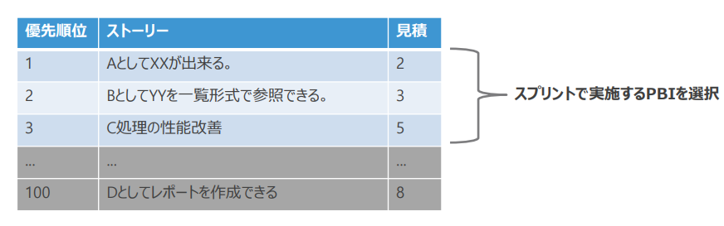
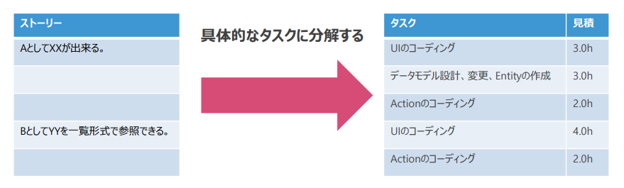
スプリントプランニング
プロダクトバックログからスプリントで実施するストーリーを決定します。
各ストーリーのタスクばらしを行い、タスクを決定します。

Slide 41
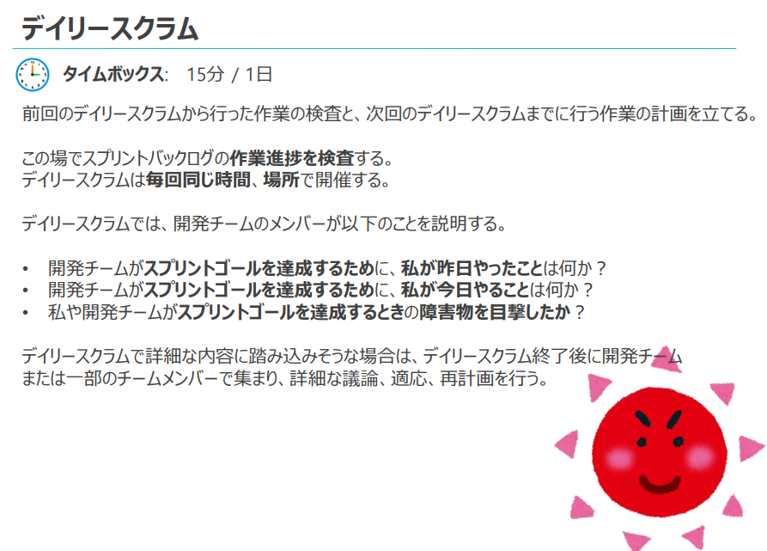
日々の作業
デイリースクラムを開催し、スプリントのゴールを達成するために調整します。

Slide 42
ITS/BTSとMRの使い分け
GitLabだとストーリーをIssueで表します。
レビューにはMergeRequestを使います。
ストーリー（Issue）には仕様や課題、不具合事象について
なぜ？何を？を記録します。
レビュー（MR）には実現方法やテスト方法について
どのように作られたのか？対応したのか？を記録します。
IssueとMRをリンクできるので、どちらからでも後から経緯を確認できます。
Why/What
GitLab
Issue
MR
How

Slide 43
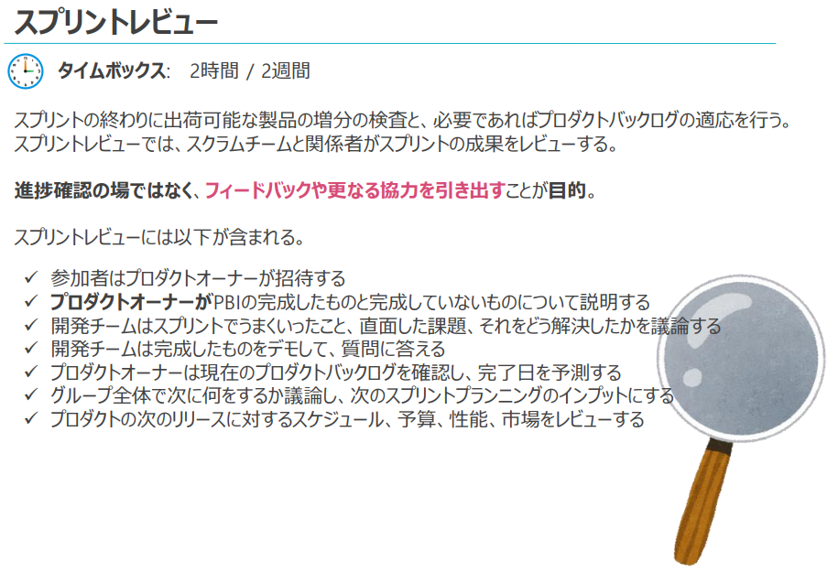
スプリントレビュー
スプリントレビューを開催し成果物を確認、マイルストーンに向けた計画を調整します。

Slide 44
振り返り
DevOpsに通じる改善活動の原動力となるイベントです。
何を改善していくかチームで認識合わせを行い、改善する内容を決めてストーリーとして登録します。
KPT、YWT、FDLなど色々なやり方があるのでチームに合うものを探して実践します。
YWTという振り返り手法について:KPTとも比較してみた
https://hisa-magazine.net/blog/manabutikara/ywt/
ファン・ダン・ラーン(FDL)ふりかえりボードhttps://qiita.com/yattom/items/90ac533d993d3a2d2d0f

Slide 45
タッチ＆トライ
実際に触ってみたい方、体験したい方、操作しましょう！

Slide 46
スクラムのコンテンツ
https://fintan.jp/
FintanというTISが開発ノウハウを公開しているサイトで
スクラムに関する次のコンテンツを公開していますのでご興味がある方はご覧ください。
スクラム概論 ・・・スクラムを上司などに説明する資料。個人学習やチームメンバへの教育にも使えます。
プロダクトオーナーの役割 ・・・あまり情報がないPOに関する資料。POの教育に適した資料です。
スプリント開始条件チェックリスト ・・・スクラムの停滞要因を未然に防ぐチェックリスト。始める際は必須です。
ワーキングアグリーメント ・・・チームメンバで作るルール。自走するチーム作りのプラクティスです。
Doneの定義 ・・・リリース条件の定義。スムーズなリリースに向けたプラクティスです。

Slide 47
CI/CD

Slide 48
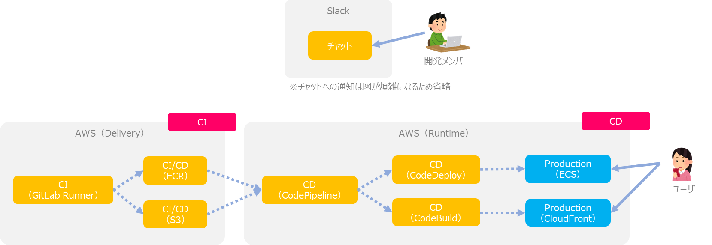
CI/CD
継続的インテグレーション
→できるだけ早くビルド、テストを行い、
早期に問題をフィードバック、対応を行い、
常にテストが通る状態を目指す。
継続的デリバリー
→できるだけ早くデプロイを行い、
リリースに伴う問題をフィードバック、対応を行い、
常にリリースできる状態を目指す。
どちらも問題が発生したら最優先事項としてすべての作業を止めて対応にあたります。

Slide 49
テスト
テストはアプリが期待通りに動作するか？壊れてないか？を検査します。
次のようなテストをできるだけ自動化して、早期に問題のフィードバックを得て、健康な状態を保ちます。
ユニットテスト ・・・ユニット単位（Javaであればクラス）のロジックをテストします。
E2Eテスト ・・・アプリを立ち上げ、アプリを利用するようにテストします。
全機能テストするとメンテナンスコストが高くなるのでゴールデンパスのみ実施するなど、
目的を満たす最小限のテストに留めます。
他にも、静的解析、セキュリティテスト、性能負荷テストなど、
非機能観点のテストも自動化する場合があります。

Slide 50
ブランチ
リリースするにあたってブランチをどう運用するか考える必要があります。
Git-flow GitHub-flow GitLab-flowという開発フローについてまとめる
https://qiita.com/pandama09396862/items/9f013fa7b60f4d12d1d8
チャットサービスではGitLab Flowをベースに次のようにしています。
－ 開発はmasterから新たにブランチを作成し、masterにMRする。
－ リリース時はmasterからproductionにMRする →本番環境へデプロイ
master
MR
MR
production
Production
Production

Slide 51
コンテナ
Dockerを使うことでアプリケーションのコンテナ化ができます。コンテナ化されたアプリはDockerがインストールorサポートされている環境であれば同じように動作します。コンテナ化＝コンテナイメージと呼びレジストリに登録し、いつでも取り出して動かすことができます。
チャットサービスのパイプラインでは、はじめにアプリのコンテナイメージを作り、テストしたイメージを本番環境にデプロイしています。テストと本番環境に同じコンテナイメージを使うので「デプロイしたら動かない」問題が発生しずらいです。
クラウドのコンテナサービスを使用することで、
コンテナ化されたアプリのスケールアウトやリソース割り当てを柔軟に管理できます。

Slide 52
Blue-Greenデプロイメント
「Blue-Green Deployment」とは何か、マーチン・ファウラー氏の解説
https://www.publickey1.jp/blog/14/blue-green_deployment.html
Blueを公開中
Greenをデプロイ
AWS（Runtime）
AWS（Runtime）
REST API
REST API
ロードバランサ
ロードバランサ
バージョンアップ
ユーザ
ユーザ
REST API
REST API
Greenに切替
すぐに戻すことも可能
AWS（Runtime）
AWS（Runtime）
REST API
REST API
ロードバランサ
ロードバランサ
ユーザ
ユーザ
REST API
REST API

Slide 53

管理者によるリリース承認
1日10回デプロイを目指したいのですが、組織文化や責任の所在を明らかにするため、
管理者が承認しないとリリースできない仕組みを取り入れる場合があります。

Slide 54
タッチ＆トライ
実際に触ってみたい方、体験したい方、操作しましょう！

Slide 55
モニタリング

Slide 56
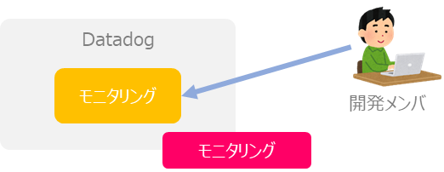
モニタリング
ねらいとやり方

Slide 57
仮説検証
ねらいとやり方

Slide 58
障害解析
ねらいとやり方

Slide 59
タッチ＆トライ
実際に触ってみたい方、体験したい方、操作しましょう！

Slide 60
インシデント管理

Slide 61
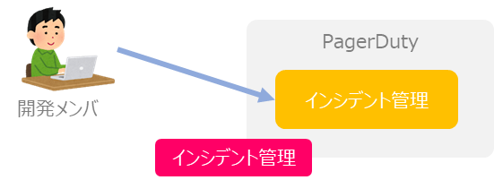
インシデント管理
ねらいとやり方

Slide 62
何か書く
ねらいとやり方

Slide 63
タッチ＆トライ
実際に触ってみたい方、体験したい方、操作しましょう！

Slide 64
Epona

Slide 65
Epona
何もので、ねらいの説明

Slide 66
Eponaの仕組み
技術的な話

Slide 67
クロージング

Slide 68

DevOpsハンズオンはいかがでしたか？
DevOpsの作り方を体験いただけましたでしょうか？
今日紹介したEponaというDevOps環境構築ツールキットを
1月にFintanで公開予定です。
どなたでもご利用頂けますのでぜひご活用ください。
https://fintan.jp/
他にも現場で活用しているコンテンツやノウハウ、
技術ネタのブログも公開していますのでぜひ覗いてみてください。
友人に紹介いただいたり、勉強会等でご活用ください。

Slide 69
サービス開発エンジニア体験
サービス/プロダクトの開発に欠かせない
アプリ開発とDevOpsを体験してみませんか？
9月 SPAハンズオン
10月 APIハンズオン
11月 モバイルハンズオン
12月 DevOpsハンズオン
本日が最終回です。
ご参加くださった皆さんありがとうございます！

Slide 70

Aizurage
connpassのグループです。
https://tidev-aizu.connpass.com/
TISの会津拠点のエンジニアが中心になって、
エンジニア交流を目的にハンズオンや勉強会をやっています。
興味がありましたらグループのメンバーになってください。
メンバー＝グループのスタッフではないので安心してください。
グループのメンバーはTwitterのフォロワーのようなイメージです。
「メンバーになると、グループのイベントが作成されると通知がきたり、
トップページのおすすめイベントに表示されるので、
興味のあるイベントを見逃すことが少なくなります。」

Slide 71

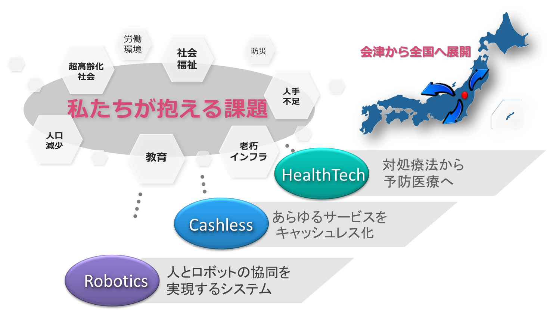
TISの会津での取り組み

Slide 72

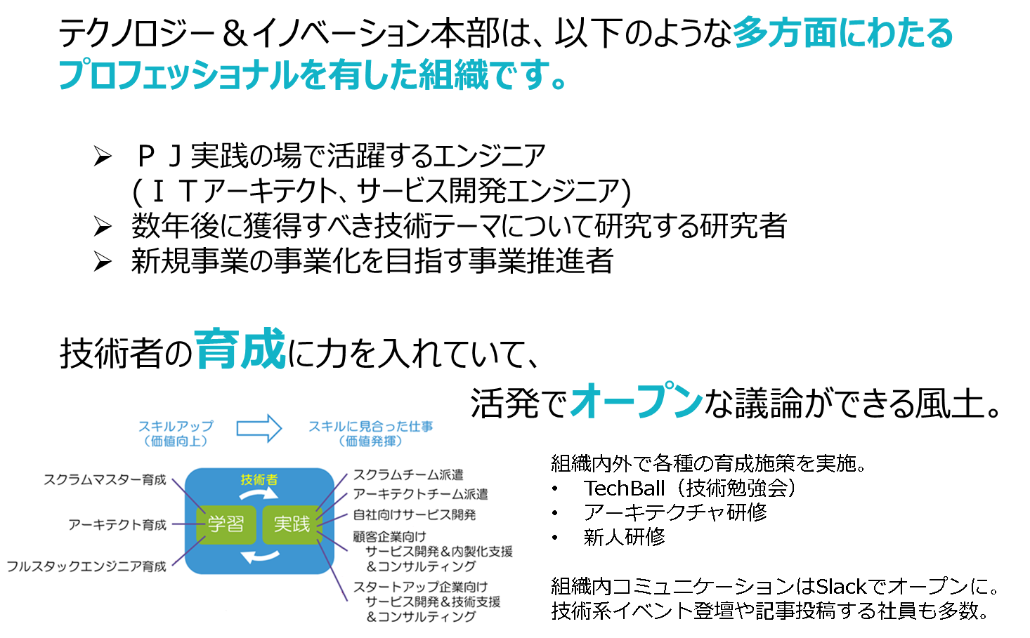
We’re Hiring!
キャリア採用のエントリーページ
https://hrmos.co/pages/tissaiyo/jobs/20100400011
技術力で活躍したいエンジニアを募集しています！
まずは東京、大阪で経験を積んで、そのままでもいいし、
U/Iターンで会津若松でもいいし、一緒に働きませんか？
会津若松（AiCT）
東京
大阪
地図はいらすとやを使用しています。
https://www.irasutoya.com/

Slide 73
アンケート
アンケート
今後の改善に活用したいのでアンケートへのご協力をお願いします。
アンケートのURLはZoomのチャットで連絡します。

Slide 74
Thank you
Service Dev Engineer TAIKEN

Slide 75
モバイルアプリ入門

Slide 76


モバイルアプリ
モバイルアプリが画面遷移をコントロールします。
操作に応じた
処理を呼び出す
リクエスト
何か処理する
処理結果に応じた画面を表示する
データ
スマホ
（モバイルアプリ）
サーバ
（API）
アイコンはいらすとやを使用しています。
https://www.irasutoya.com/

Slide 77
クロスプラットフォーム開発
スマホアプリはiOSとAndroidへの対応が求められます。
コードを共有しないネイティブ実装（Swift、Kotlin）での開発は大変です。
1つのコードで複数のプラットフォーム向けの開発を行うことをクロスプラットフォーム開発と呼びます。
クロスプラットフォーム開発向けのフレームワークとしてFlutter、React Native等があります。
同じReactでSPAの開発にも活かせるのでReact Nativeを使います。
React Native
https://reactnative.dev/
モバイルアプリのクロスプラットフォーム開発：Flutter vs. React Nativeを徹底比較
https://kaopiz.com/ja-news-cross-platform-framework-flutter-vs-react-native/

Slide 78
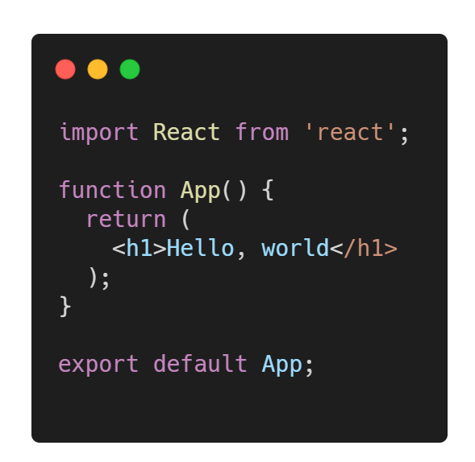
React
SPA（Single Page Application）を作るためのフレームワークです。
画面部品(＝コンポーネント)、イベントハンドリング、
状態保持、画面遷移(＝ルーティング)など、
SPA作成に必要な仕組みを提供してくれます。
JavaScriptでコーディングします。
React
https://ja.reactjs.org/
「Hello, world」と出すReactのコード
ソースコードはcarbonを使用しています。
https://carbon.now.sh/

Slide 79
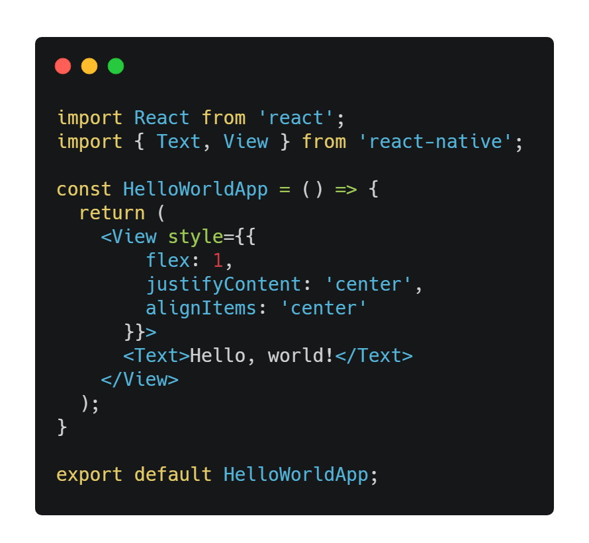
React Native
Reactでモバイルアプリを作れるにようしたフレームワークです。
クロスプラットフォーム開発ができます。
画面部品(＝コンポーネント)、イベントハンドリング、
状態保持、画面遷移(＝ルーティング)など、
モバイルアプリ作成に必要な仕組みを提供してくれます。
JavaScriptでコーディングします。
React Native
https://reactnative.dev/
「Hello, world」と出すReact Nativeのコード

Slide 80
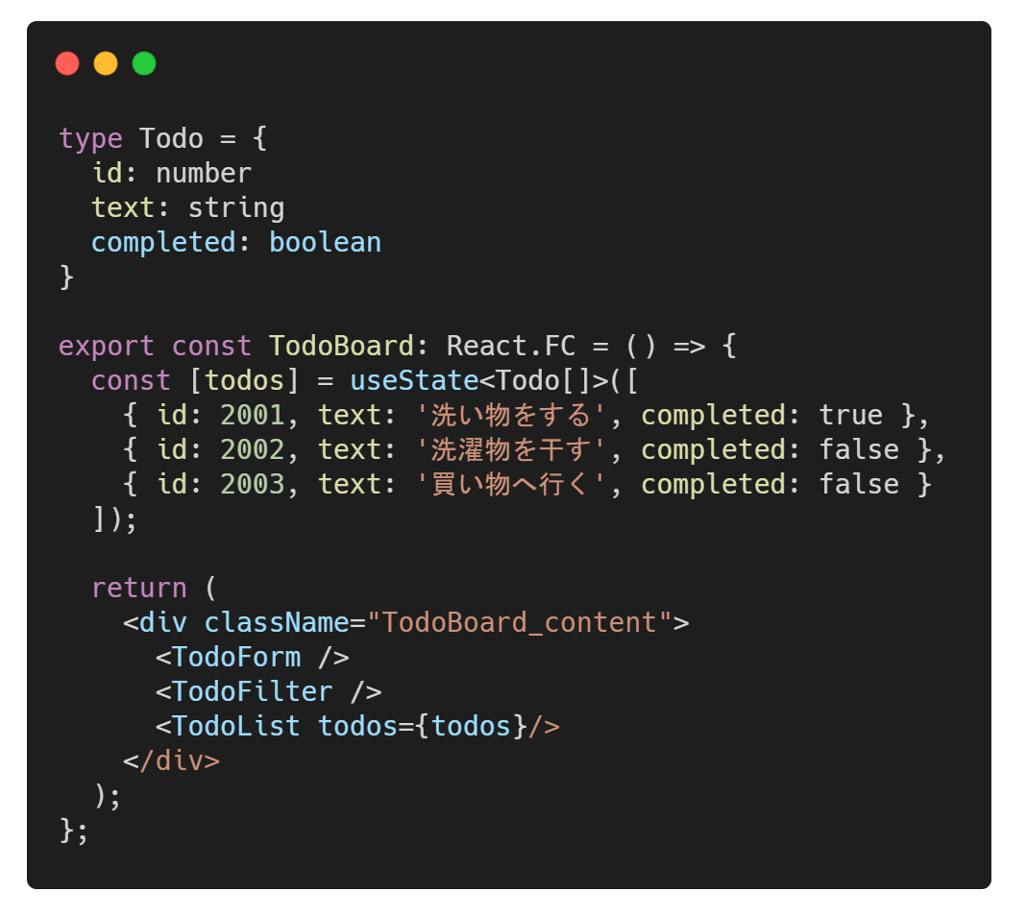
TypeScript
Reactの大部分はJavaScriptで作ります。
JavaScriptは型がないので苦労します。
動かすまで間違いに気づけないです。
少しでも苦労を和らげたいのでTypeScriptを使い、
JavaScriptに型を導入します。
学習コストに見合うだけの恩恵を受けられます。
TypeScriptで型を定義しているコード（Todo部分）

Slide 81
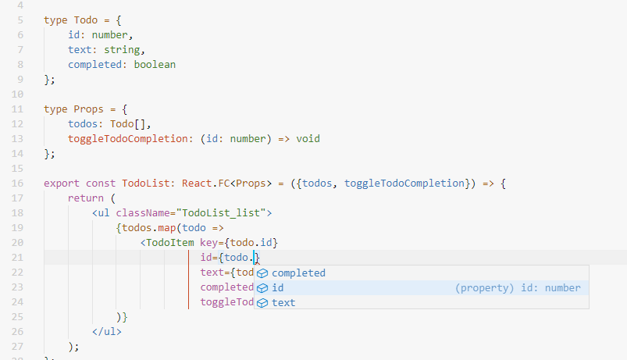
Visual Studio Code
TypeScriptの恩恵を受けるためVSCodeを使います。
型に基づいてコード補完や
コードの間違いを教えてくれます。
ToDoのプロパティがコード補完されます。number型も分かってます

Slide 82
モバイルアプリとREST APIの並行開発？
モバイルアプリとAPIが独立しているのでうれしい面が多々ありますが、並行して開発するのが難しくなります。
APIがないとモバイルアプリが動かせない？
スマホ
（モバイルアプリ）
モックサーバ

Slide 83

OpenAPIが解決！
生成
モック化
APIを定義するための仕様です。
OpenAPIドキュメント
(API定義、レスポンスの例)
利用
スマホ
（モバイルアプリ）
クライアントコード
モックサーバ
サーバ
（API）

Slide 84
プロジェクトの準備

Slide 85
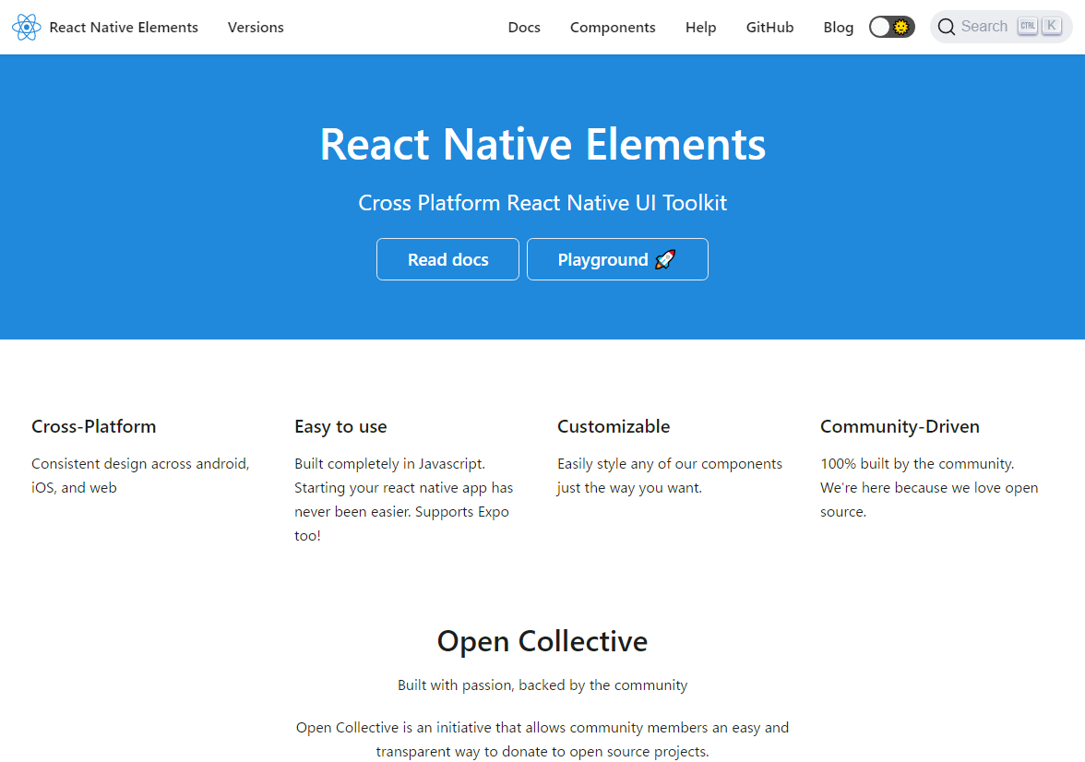
プロジェクトの作成
プロジェクトを作成します。
mobile-handson/starter-kitディレクトリを
任意の場所にコピーします。
ディレクトリ名をstarter-kit→putに変更します。
putディレクトリをVSCodeで開きます。
React Native Elementsを少し見てみましょう。
Expoのexpo-template-bare-typescriptから作成しています。
UIライブラリとしてReact Native Elementsを追加しています。

Slide 86
Work
プロジェクトの作成
プロジェクトを作成します。
mobile-handson/starter-kitディレクトリを
任意の場所にコピーします。
ディレクトリ名をstarter-kit→putに変更します。
putディレクトリをVSCodeで開きます。
React Native Elementsを少し見てみましょう。
Expoのexpo-template-bare-typescriptから作成しています。
UIライブラリとしてReact Native Elementsを追加しています。

Slide 87
パッケージのインストール
putディレクトリで次のコマンドを実行します。
$ npm install
時間がかかるので先に進みましょう。

Slide 88
Work
パッケージのインストール
putディレクトリで次のコマンドを実行します。
$ npm install
時間がかかるので先に進みましょう。

Slide 89
質問タイム

Slide 90
Open APIの活用

Slide 91
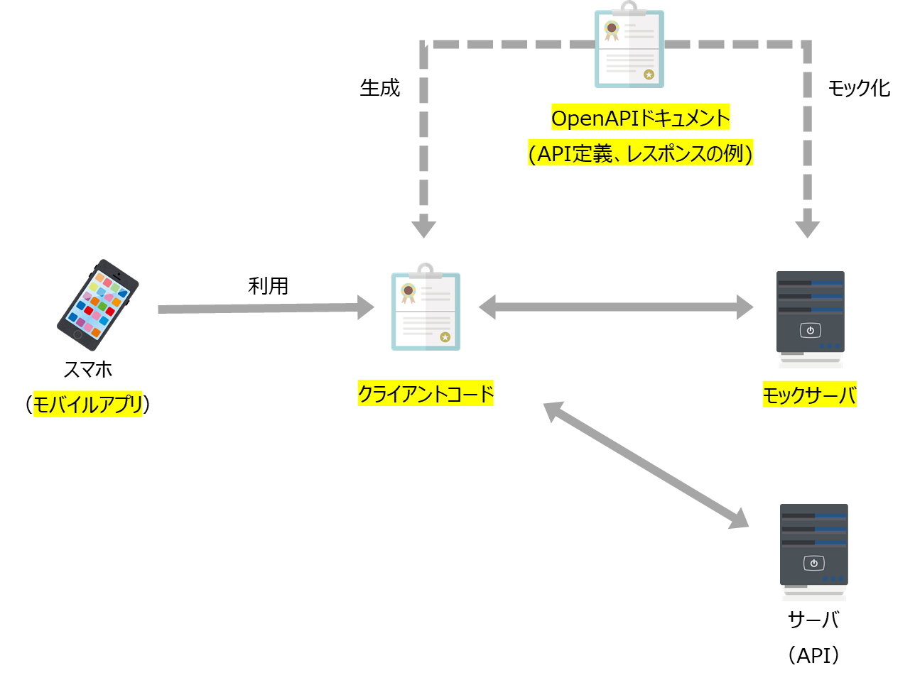
クライアントコードの生成
クライアントコードは既に生成済みなので作業しません。
backendディレクトリで次のコマンドで生成します。
$ docker-compose -f api-gen.yml up
次のディレクトリに生成されます。
src/backend/generated-rest-client/
クライアントコードの生成にはOpenAPI Generatorというツールを使用しています。
Dockerコンテナで実行します。

Slide 92
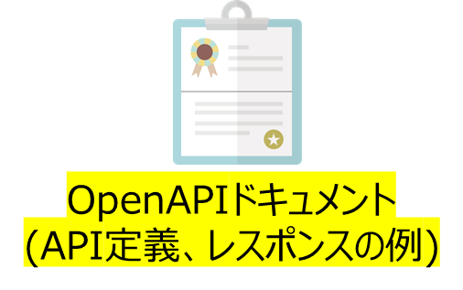

OpenAPIドキュメントとクライアントコードの対応
openapi: 3.0.3
info:
title: PUT REST API
version: '1.0.0'
description: モバイルアプリハンズオンで作成するPUTアプリのREST API。
tags:
- name: users
description: ユーザ管理
- name: trash
description: ゴミ拾い管理
servers:
- url: 'http://localhost:9080'
paths:
/api/trash:
get:
summary: ゴミ拾い一覧の取得
description: >
登録しているゴミ拾いを全て取得する。
tags:
- trash
operationId: getTrashList
responses:
'200':
description: OK
content:
'application/json':
schema:
type: array
items:
$ref: '#/components/schemas/Trash'
examples:
example:
value:
- id: 1001
imageUrl: https://images.unsplash.com/・・・
date: 2020/11/12
point: 34
：
export class TrashApi extends runtime.BaseAPI {
：
/**
* 登録しているゴミ拾いを全て取得する。
* ゴミ拾い一覧の取得
*/
async getTrashList(): Promise<Array<Trash>> {
const response = await this.getTrashListRaw();
return await response.value();
}
：
tagsでグルーピングします。
コード生成するとグループごとにクラスが作成されます。
operationIdでREST APIを識別するIDを指定します。
コード生成すると関数名に使われます。

Slide 93
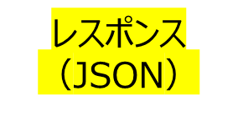
モックサーバが返すレスポンス
[
{
"id": 1001,
"imageUrl": "https://images.unsplash.com/・・・",
"date": "2020/11/12",
"point": 34
},
{
"id": 1002,
"imageUrl": "https://images.unsplash.com/・・・",
"date": "2020/11/10",
"point": 17
},
{
"id": 1003,
"imageUrl": "https://images.unsplash.com/・・・",
"date": "2020/11/1",
"point": 8
},
{
"id": 1004,
"imageUrl": "https://images.unsplash.com/・・・",
"date": "2020/10/29",
"point": 17
},
{
"id": 1005,
"imageUrl": "https://images.unsplash.com/・・・",
"date": "2020/10/20",
"point": 11
}
]
：
examples:
example:
value:
- id: 1001
imageUrl: https://images.unsplash.com/・・・
date: 2020/11/12
point: 34
- id: 1002
imageUrl: https://images.unsplash.com/・・・
date: 2020/11/10
point: 17
- id: 1003
imageUrl: https://images.unsplash.com/・・・
date: 2020/11/1
point: 8
- id: 1004
imageUrl: https://images.unsplash.com/・・・
date: 2020/10/29
point: 17
- id: 1005
imageUrl: https://images.unsplash.com/・・・
date: 2020/10/20
point: 11
：
examplesに実際に返却される例を定義します。
モックサーバが返却するデータになります。

Slide 94
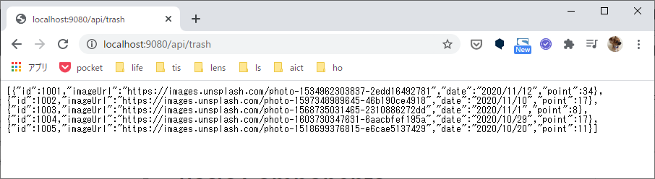
モックサーバの起動
REST APIを呼び出せるようにします。
backendディレクトリで次のコマンドで起動します。
$ docker-compose -f api-mock.yml up
ブラウザで次のURLにアクセスします。
http://localhost:9080/api/trash
examplesで定義したデータが返されます。

Slide 95
Work
モックサーバの起動
REST APIを呼び出せるようにします。
backendディレクトリで次のコマンドで起動します。
$ docker-compose -f api-mock.yml up
ブラウザで次のURLにアクセスします。
http://localhost:9080/api/trash
examplesで定義したデータが返されます。

Slide 96
APIクライアント
生成したクライアントコードをラッピングしたBackendSerivceを作成しています。
BackendServiceにより、各機能を作る時のREST APIの呼び出しを実装しやすくし、
API呼び出し時の共通処理を埋め込むことが可能になります。
src/backendディレクトリのBackendService.tsファイルを確認しましょう。

Slide 97
Reading
BackendService
import { Configuration, Middleware, TrashApi, UsersApi } from './generated-rest-client';
const logger: Middleware = {
pre: async (context) => {
console.log(`>> ${context.init.method} ${context.url}`, context.init);
},
post: async (context) => {
console.log(`<< ${context.response.status} ${context.url}`, context.response);
},
};
const config = new Configuration({
middleware: [logger],
});
const trashApi = new TrashApi(config);
const usersApi = new UsersApi(config);
const login = async (userName: string, password: string) => {
return usersApi.login({ inlineObject: { userName, password } });
};
const logout = async () => {
return usersApi.logout();
};
const getTrashList = async () => {
return trashApi.getTrashList();
};
const postTrash = async (trash: Blob) => {
return trashApi.postTrash({ body: trash });
};
export const BackendService = {
login,
logout,
getTrashList,
postTrash,
};
Middlewareと呼ばれる部品を作成して、
リクエストやレスポンスに対する共通的な処理を実装できます。
開発時にREST APIの呼び出しを確認しやすいように、
リクエストとレスポンスをコンソールにログ出力する
Middlewareを作成しています。

Slide 98
アプリの起動

Slide 99
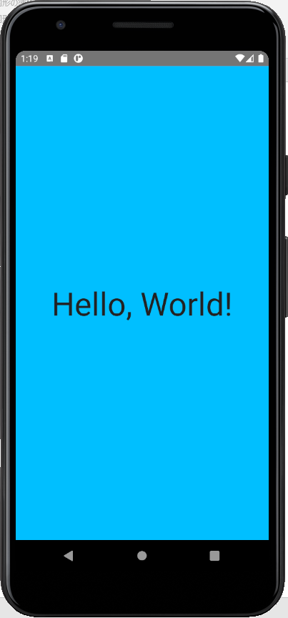
アプリの起動
アプリを起動します。
putディレクトリで次のコマンドを実行します。
$ npm run android
マシンスペックによりますがそこそこ時間がかかります。
Androidエミュレータが立ち上がり、
画面にHello World!が表示されれば成功です。
時間がかかるので先に進みましょう。

Slide 100
Work
アプリの起動
アプリを起動します。
putディレクトリで次のコマンドを実行します。
$ npm run android
マシンスペックによりますがそこそこ時間がかかります。
Androidエミュレータが立ち上がり、
画面にHello World!が表示されれば成功です。
時間がかかるので先に進みましょう。

Slide 101
5分休憩
休憩中は質問OKです！

Slide 102
開発の進め方

Slide 103
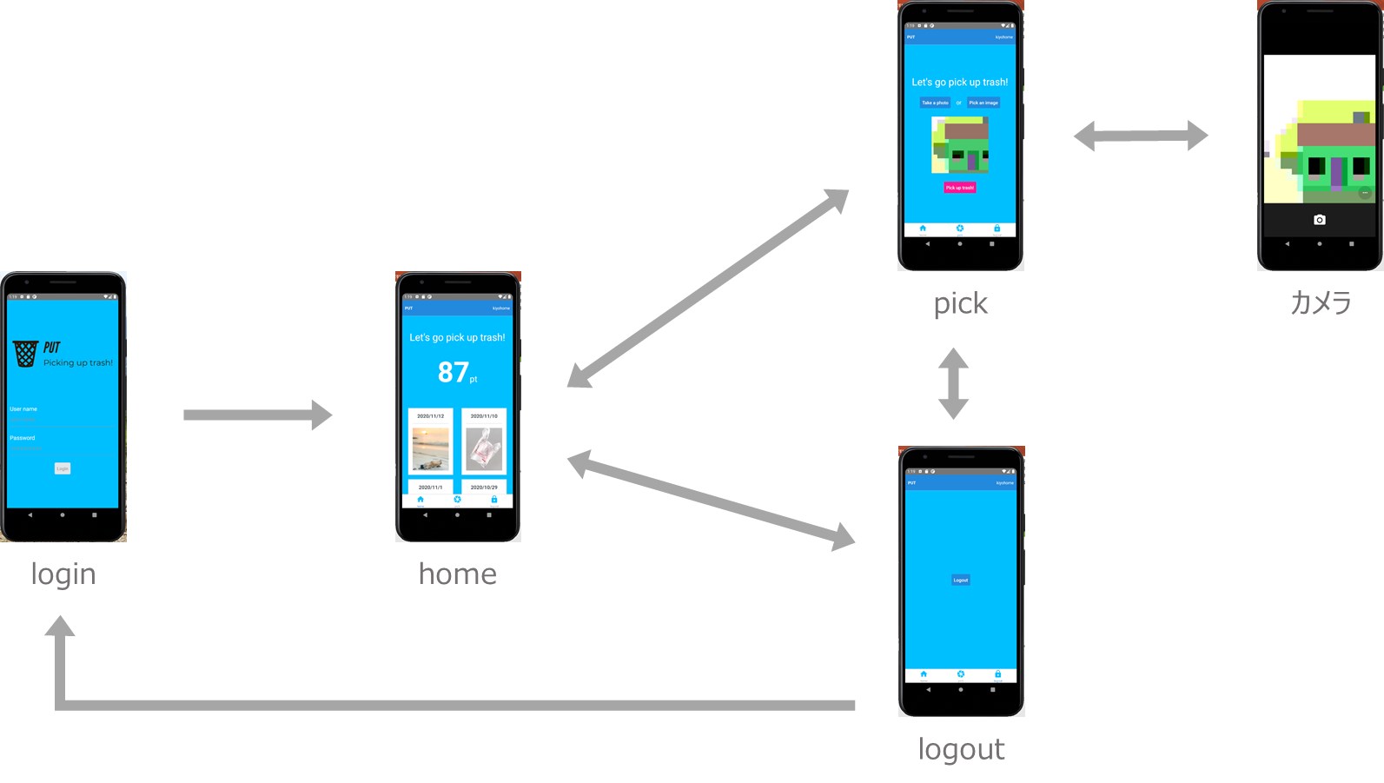
開発の進め方
初期状態で各画面のデザインのみ実装してあります。
次の順で作成していきます。
－ 画面遷移
－ Login、Logout
－ Home
－ Pick

Slide 104
画面遷移

Slide 105
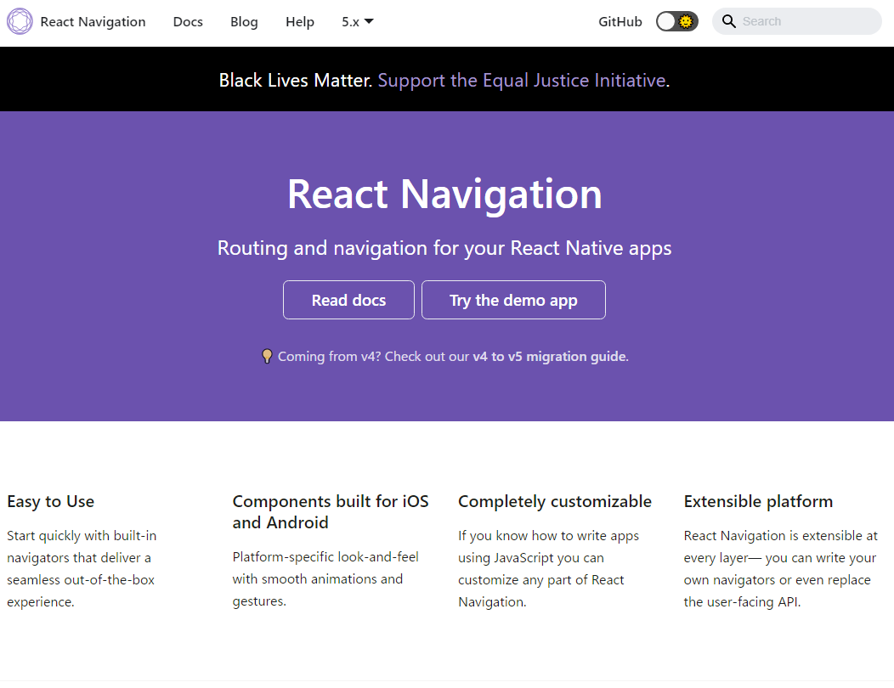
React Navigation
3つのナビゲーションが提供されています。
これらを組み合わせてモバイルアプリの画面遷移を作成します。
Stack
https://reactnavigation.org/docs/stack-navigator
Tab
https://reactnavigation.org/docs/bottom-tab-navigator
Drawer
https://reactnavigation.org/docs/drawer-navigator

Slide 106
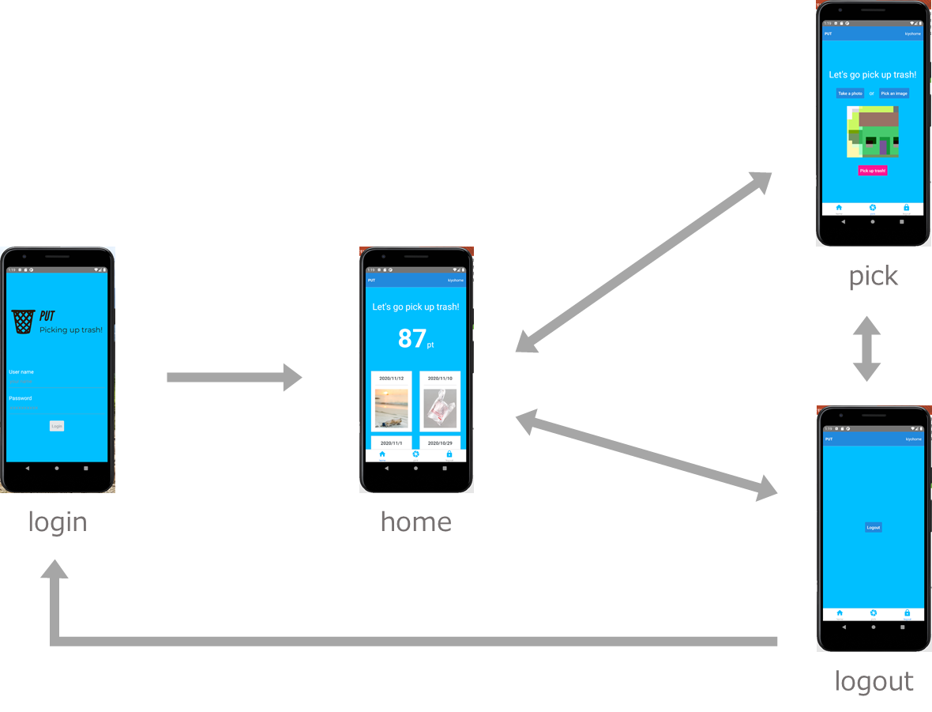
画面遷移とナビゲーション
RootNav(Stack)
RootNav(Stack)
：
const Stack = createStackNavigator();
const RootNav: React.FC = () => {
return (
<NavigationContainer>
<Stack.Navigator headerMode="none">
<Stack.Screen {...MainNav} />
<Stack.Screen {...Login} />
</Stack.Navigator>
</NavigationContainer>
);
};
export default RootNav;
MainNav(Tab)
MainNav(Tab)
：
const Tab = createBottomTabNavigator();
const MainNav: React.FC = () => {
return (
<Tab.Navigator initialRouteName="home">
<Tab.Screen {...Home} />
<Tab.Screen {...Picking} />
<Tab.Screen {...Logout} />
</Tab.Navigator>
);
};
export default { name: 'main', component: MainNav };

Slide 107
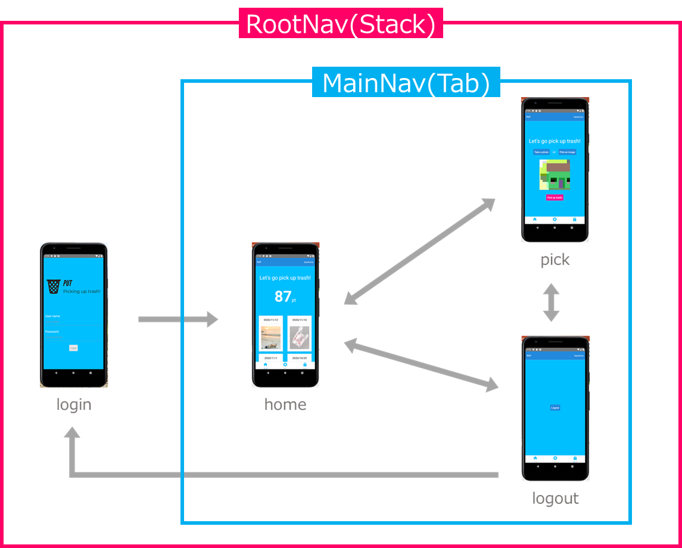
RootNavの表示
import React from 'react';
import { activateKeepAwake } from 'expo-keep-awake';
import { StyleSheet, View } from 'react-native';
import { Text } from 'react-native-elements';
const styles = StyleSheet.create({
container: {
flexGrow: 1,
backgroundColor: '#00bfff',
alignItems: 'center',
justifyContent: 'center',
},
hello: {
fontSize: 50
},
});
const App: React.FC = () => {
if (__DEV__) {
activateKeepAwake();
}
return (
<View style={styles.container}>
<Text style={styles.hello}>Hello, World!</Text>
</View>
);
};
export default App;
App
import React from 'react';
import { activateKeepAwake } from 'expo-keep-awake';
import RootNav from './components/pages/RootNav';
const App: React.FC = () => {
if (__DEV__) {
activateKeepAwake();
}
return (
<RootNav />
);
};
export default App;
RootNavを表示します。

Slide 108
Work
RootNavの表示
import React from 'react';
import { activateKeepAwake } from 'expo-keep-awake';
import { StyleSheet, View } from 'react-native';
import { Text } from 'react-native-elements';
const styles = StyleSheet.create({
container: {
flexGrow: 1,
backgroundColor: '#00bfff',
alignItems: 'center',
justifyContent: 'center',
},
hello: {
fontSize: 50
},
});
const App: React.FC = () => {
if (__DEV__) {
activateKeepAwake();
}
return (
<View style={styles.container}>
<Text style={styles.hello}>Hello, World!</Text>
</View>
);
};
export default App;
App
import React from 'react';
import { activateKeepAwake } from 'expo-keep-awake';
import RootNav from './components/pages/RootNav';
const App: React.FC = () => {
if (__DEV__) {
activateKeepAwake();
}
return (
<RootNav />
);
};
export default App;
RootNavを表示します。

Slide 109
Loginの表示
RootNav
import React from 'react';
import { createStackNavigator } from '@react-navigation/stack';
import { NavigationContainer } from '@react-navigation/native';
import Login from './Login';
const Stack = createStackNavigator();
const RootNav: React.FC = () => {
return (
<NavigationContainer>
<Stack.Navigator headerMode="none">
<Stack.Screen {...Login} />
</Stack.Navigator>
</NavigationContainer>
);
};
export default RootNav;
Stackを作成し、
StackにLoginを追加します。
<Stack.Screen {...Login} />
<Stack.Screen name={Login.name} component={Login.component} />

Slide 110
Work
Loginの表示
RootNav
import React from 'react';
import { createStackNavigator } from '@react-navigation/stack';
import { NavigationContainer } from '@react-navigation/native';
import Login from './Login';
const Stack = createStackNavigator();
const RootNav: React.FC = () => {
return (
<NavigationContainer>
<Stack.Navigator headerMode="none">
<Stack.Screen {...Login} />
</Stack.Navigator>
</NavigationContainer>
);
};
export default RootNav;
Stackを作成し、
StackにLoginを追加します。
<Stack.Screen {...Login} />
<Stack.Screen name={Login.name} component={Login.component} />

Slide 111
MainNavの表示
RootNav
Login
：
import Login from './Login';
import MainNav from './MainNav';
const Stack = createStackNavigator();
const RootNav: React.FC = () => {
return (
<NavigationContainer>
<Stack.Navigator headerMode="none" initialRouteName="login">
<Stack.Screen {...MainNav} />
<Stack.Screen {...Login} />
</Stack.Navigator>
</NavigationContainer>
);
};
export default RootNav;
import { useNavigation } from '@react-navigation/native';
import React from 'react‘;
：
const styles = StyleSheet.create({
：
});
const Component: React.FC = () => {
const navigation = useNavigation();
const login = () => {
navigation.navigate('main');
};
return (
<Page>
<Image containerStyle={styles.image} source={require('../../assets/logo.png')}
style={{ height: 200, width: 500 }} />
<Text style={styles.label}>User name</Text>
<Input placeholder="your name" />
<Text style={styles.label}>Password</Text>
<Input placeholder="xxxxxxxxxx" secureTextEntry />
<Button title="Login" onPress={login} />
</Page>
);
};
export default rootPage('login', Component);
Loginボタンが押されたらMainNavに遷移させます。
StackにMainNavを追加します。

Slide 112
Work
MainNavの表示
RootNav
Login
：
import Login from './Login';
import MainNav from './MainNav';
const Stack = createStackNavigator();
const RootNav: React.FC = () => {
return (
<NavigationContainer>
<Stack.Navigator headerMode="none" initialRouteName="login">
<Stack.Screen {...MainNav} />
<Stack.Screen {...Login} />
</Stack.Navigator>
</NavigationContainer>
);
};
export default RootNav;
import { useNavigation } from '@react-navigation/native';
import React from 'react‘;
：
const styles = StyleSheet.create({
：
});
const Component: React.FC = () => {
const navigation = useNavigation();
const login = () => {
navigation.navigate('main');
};
return (
<Page>
<Image containerStyle={styles.image} source={require('../../assets/logo.png')}
style={{ height: 200, width: 500 }} />
<Text style={styles.label}>User name</Text>
<Input placeholder="your name" />
<Text style={styles.label}>Password</Text>
<Input placeholder="xxxxxxxxxx" secureTextEntry />
<Button title="Login" onPress={login} />
</Page>
);
};
export default rootPage('login', Component);
Loginボタンが押されたらMainNavに遷移させます。
StackにMainNavを追加します。

Slide 113
Home、Pick、Logoutの表示
MainNav
import React from 'react';
import { createBottomTabNavigator } from '@react-navigation/bottom-tabs';
import Home from './Home';
import Picking from './Picking';
import Logout from './Logout';
const Tab = createBottomTabNavigator();
const MainNav: React.FC = () => {
return (
<Tab.Navigator initialRouteName="home">
<Tab.Screen {...Home} />
<Tab.Screen {...Picking} />
<Tab.Screen {...Logout} />
</Tab.Navigator>
);
};
export default { name: 'main', component: MainNav };
Tabを作成し、
Tabに各画面を追加します。

Slide 114
Work
Home、Pick、Logoutの表示
MainNav
import React from 'react';
import { createBottomTabNavigator } from '@react-navigation/bottom-tabs';
import Home from './Home';
import Picking from './Picking';
import Logout from './Logout';
const Tab = createBottomTabNavigator();
const MainNav: React.FC = () => {
return (
<Tab.Navigator initialRouteName="home">
<Tab.Screen {...Home} />
<Tab.Screen {...Picking} />
<Tab.Screen {...Logout} />
</Tab.Navigator>
);
};
export default { name: 'main', component: MainNav };
Tabを作成し、
Tabに各画面を追加します。

Slide 115
Pick、Logoutのボタンによる遷移
Pick
import { useNavigation } from '@react-navigation/native';
import React from 'react‘;
：
const styles = StyleSheet.create({
：
});
const Component: React.FC = () => {
const navigation = useNavigation();
const pickUpTrash = () => {
navigation.navigate('home');
}
return (
<Page>
<Text style={styles.lead}>Let's go pick up trash!</Text>
<View style={styles.select}>
<Button title="Take a photo" />
<Text style={styles.or}>or</Text>
<Button title="Pick an image" />
</View>
<Image source={{ uri: ‘https://images.unsplash.com/・・・' }}
style={styles.image} />
<Button title="Pick up trash!" buttonStyle={styles.upload}
onPress={pickUpTrash} />
</Page>
);
};
export default mainPage('pick', Component, 'camera');
import { useNavigation } from '@react-navigation/native';
import React from 'react';
import { Button } from 'react-native-elements';
import { Page, mainPage } from './MainPage';
const Component: React.FC = () => {
const navigation = useNavigation();
const logout = () => {
navigation.navigate('login');
}
return (
<Page>
<Button title="Logout" onPress={logout} />
</Page>
);
};
export default mainPage('logout', Component, 'lock');
Logout

Slide 116
Work
Pick、Logoutのボタンによる遷移
Pick
import { useNavigation } from '@react-navigation/native';
import React from 'react‘;
：
const styles = StyleSheet.create({
：
});
const Component: React.FC = () => {
const navigation = useNavigation();
const pickUpTrash = () => {
navigation.navigate('home');
}
return (
<Page>
<Text style={styles.lead}>Let's go pick up trash!</Text>
<View style={styles.select}>
<Button title="Take a photo" />
<Text style={styles.or}>or</Text>
<Button title="Pick an image" />
</View>
<Image source={{ uri: ‘https://images.unsplash.com/・・・' }}
style={styles.image} />
<Button title="Pick up trash!" buttonStyle={styles.upload}
onPress={pickUpTrash} />
</Page>
);
};
export default mainPage('pick', Component, 'camera');
import { useNavigation } from '@react-navigation/native';
import React from 'react';
import { Button } from 'react-native-elements';
import { Page, mainPage } from './MainPage';
const Component: React.FC = () => {
const navigation = useNavigation();
const logout = () => {
navigation.navigate('login');
}
return (
<Page>
<Button title="Logout" onPress={logout} />
</Page>
);
};
export default mainPage('logout', Component, 'lock');
Logout

Slide 117
5分休憩
休憩中は質問OKです！

Slide 118
Login

Slide 119
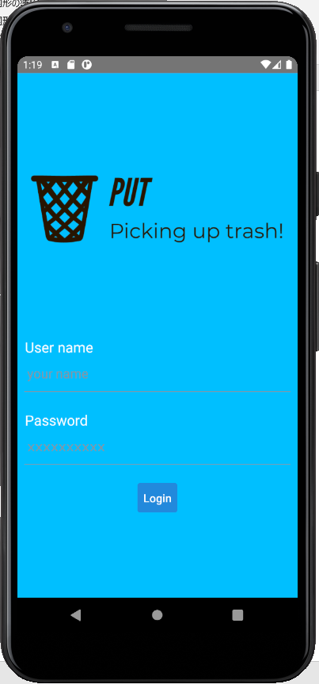
Login
次の順で作成していきます。
－ 入力データを受け取れるようにします。
－ 入力されたらボタンを押せるようにします。
－ REST APIを呼び出し
ログイン状態に応じた表示切替をします。

Slide 120
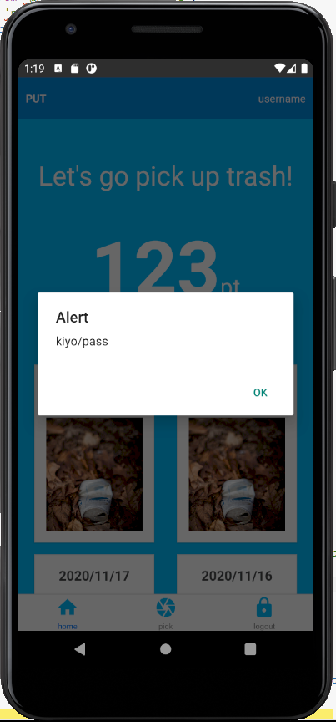
入力データを受け取る
Login
import { useNavigation } from '@react-navigation/native';
import React, { useState } from 'react';
import { StyleSheet } from 'react-native‘;
：
const Component: React.FC = () => {
const navigation = useNavigation();
const [userName, setUserName] = useState<string>('');
const [password, setPassword] = useState<string>('');
const login = () => {
alert(userName + '/' + password);
navigation.navigate('main');
};
return (
<Page>
<Image containerStyle={styles.image} source={require('../../assets/logo.png')}
style={{ height: 200, width: 500 }} />
<Text style={styles.label}>User name</Text>
<Input placeholder="your name" value={userName}
onChangeText={(text) => setUserName(text)} />
<Text style={styles.label}>Password</Text>
<Input placeholder="xxxxxxxxxx" secureTextEntry
value={password} onChangeText={(text) => setPassword(text)} />
<Button title="Login" onPress={login} />
</Page>
);
};
export default rootPage('login', Component);
入力データやユーザ操作で変化する値は状態として保持します。Reactが提供するstateフックと呼ばれるuseState関数を使用して実装します。
const [値, 値を更新する関数] = useState<型>(初期値);

Slide 121
Work
入力データを受け取る
Login
import { useNavigation } from '@react-navigation/native';
import React, { useState } from 'react';
import { StyleSheet } from 'react-native‘;
：
const Component: React.FC = () => {
const navigation = useNavigation();
const [userName, setUserName] = useState<string>('');
const [password, setPassword] = useState<string>('');
const login = () => {
alert(userName + '/' + password);
navigation.navigate('main');
};
return (
<Page>
<Image containerStyle={styles.image} source={require('../../assets/logo.png')}
style={{ height: 200, width: 500 }} />
<Text style={styles.label}>User name</Text>
<Input placeholder="your name" value={userName}
onChangeText={(text) => setUserName(text)} />
<Text style={styles.label}>Password</Text>
<Input placeholder="xxxxxxxxxx" secureTextEntry
value={password} onChangeText={(text) => setPassword(text)} />
<Button title="Login" onPress={login} />
</Page>
);
};
export default rootPage('login', Component);
入力データやユーザ操作で変化する値は状態として保持します。Reactが提供するstateフックと呼ばれるuseState関数を使用して実装します。
const [値, 値を更新する関数] = useState<型>(初期値);

Slide 122
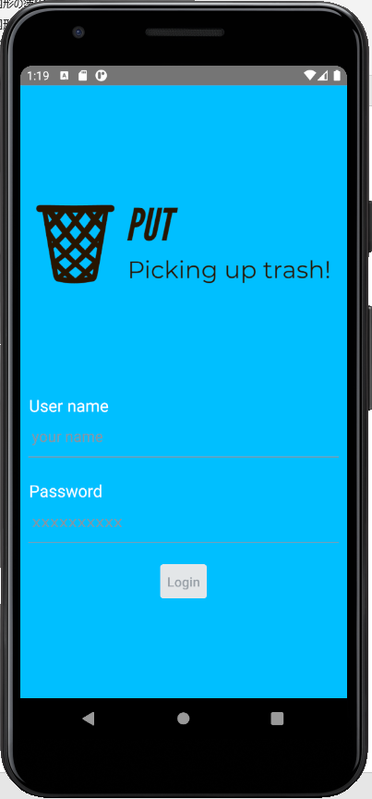
入力されたらボタンを押せるようにする
Login
：
const Component: React.FC = () => {
：
return (
<Page>
：
<Button title="Login" onPress={login}
disabled={userName === '' || password === ''} />
</Page>
);
};
export default rootPage('login', Component);
stateフックで保持した値を更新するとすぐに反映されます。

Slide 123
Work
入力されたらボタンを押せるようにする
Login
：
const Component: React.FC = () => {
：
return (
<Page>
：
<Button title="Login" onPress={login}
disabled={userName === '' || password === ''} />
</Page>
);
};
export default rootPage('login', Component);
stateフックで保持した値を更新するとすぐに反映されます。

Slide 124
コンテクスト
ログイン状態のように複数のコンポーネントで共有したいデータは
コンテクストと呼ばれるReactが提供する仕組みを使用して保持します。
コンテクストには共有したいデータだけでなく、データに関連する処理を持たせることもできます。
コンポーネント
const App: React.FC = () => {
if (__DEV__) {
activateKeepAwake();
}
return (
<UserContextProvider>
<Component />
</UserContextProvider>
);
};
export default App;
コンテクスト
共有データ
関連する処理
const Component: React.FC = () => {
const userContext = useUserContext();
};
コンポーネント
コンポーネント
ContextProviderでコンテクストを使える状態にして、
各コンポーネントでフックでコンテクストを取得して使います。
BackendService

Slide 125
ユーザ管理
ユーザ管理まわりのデータと処理をまとめたUserContextを作成しています。
－ ログイン処理
－ ログアウト処理
－ ユーザ名
－ ログイン状態
src/contextsディレクトリのUserContext.tsxファイルを確認しましょう。

Slide 126
Reading
UserContext
import React, { useContext, useState } from 'react';
import { BackendService } from '../backend/BackendService';
export class AuthenticationFailedError {}
interface ContextValueType {
login: (userName: string, password: string) => Promise<void | AuthenticationFailedError>;
logout: () => Promise<void>;
userName: string;
isLoggedIn: boolean;
}
export const UserContext = React.createContext<ContextValueType>({} as ContextValueType);
export const useUserContext = () => useContext(UserContext);
export const UserContextProvider: React.FC = ({ children }) => {
const [userName, setUserName] = useState<string>('');
const contextValue: ContextValueType = {
login: async (userName, password) => {
try {
await BackendService.login(userName, password);
setUserName(userName);
} catch (error) {
if (error.status === 401) {
return new AuthenticationFailedError();
}
throw error;
}
},
logout: async () => {
await BackendService.logout();
setUserName('');
},
userName,
isLoggedIn: userName !== '',
};
return <UserContext.Provider value={contextValue}>{children}</UserContext.Provider>;
};
コンテクスト、
コンテクストを取得するフック、
コンテクストプロバイダー
を実装してexportしています。

Slide 127
REST APIを呼び出しログイン状態に応じた表示切替をする
アプリからモックサーバのREST APIを呼び出すためのIPアドレスをソースコードに設定します。
開発マシンのIPアドレスを確認し次のソースコードを変更します。
backend/generated-rest-client/runtime.ts
export const BASE_PATH = "http://172.20.10.9:9080".replace(/\/+$/, "");
const isBlob = (value: any) => typeof Blob !== 'undefined' && value instanceof Blob;

Slide 128
Work
REST APIを呼び出しログイン状態に応じた表示切替をする
アプリからモックサーバのREST APIを呼び出すためのIPアドレスをソースコードに設定します。
開発マシンのIPアドレスを確認し次のソースコードを変更します。
backend/generated-rest-client/runtime.ts
export const BASE_PATH = "http://172.20.10.9:9080".replace(/\/+$/, "");
const isBlob = (value: any) => typeof Blob !== 'undefined' && value instanceof Blob;

Slide 129
REST APIを呼び出しログイン状態に応じた表示切替をする
UserContextを使えるようにしてログイン処理を実装します。
App
Login
import React from 'react';
import { activateKeepAwake } from 'expo-keep-awake';
import RootNav from './components/pages/RootNav';
import { UserContextProvider } from './contexts/UserContext';
const App: React.FC = () => {
if (__DEV__) {
activateKeepAwake();
}
return (
<UserContextProvider>
<RootNav />
</UserContextProvider>
);
};
export default App;
：
import { useUserContext } from '../../contexts/UserContext';
：
const Component: React.FC = () => {
const userContext = useUserContext();
const navigation = useNavigation();
const [userName, setUserName] = useState<string>('');
const [password, setPassword] = useState<string>('');
const login = async () => {
await userContext.login(userName, password);
setUserName('');
setPassword('');
navigation.navigate('main');
};
return (
：
);
};
export default rootPage('login', Component);

Slide 130
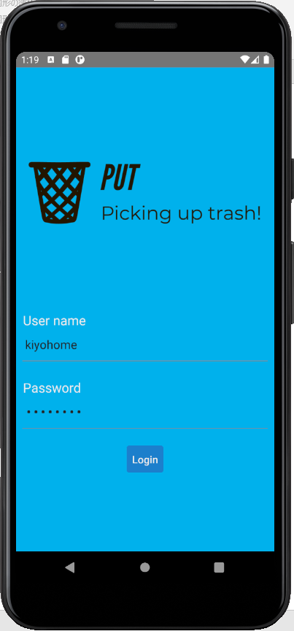
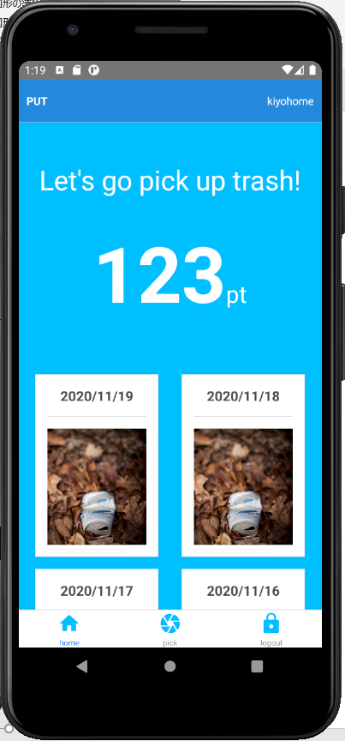
REST APIを呼び出しログイン状態に応じた表示切替をする
ログイン後の画面のヘッダにユーザ名を表示します。
MainPage
：
import { ScrollView } from 'react-native-gesture-handler';
import { useUserContext } from '../../contexts/UserContext';
：
const Page: React.FC<PropsWithChildren<object>> = ({ children }) => {
const userContext = useUserContext();
return (
<>
<Header
leftComponent={{ text: 'PUT', style: { color: '#fff', fontWeight: '700' } }}
rightComponent={{ text: userContext.userName, style: { color: '#fff' } }}
/>
<ScrollView contentContainerStyle={styles.page}>{children}</ScrollView>
</>
);
};
：

Slide 131
Work
REST APIを呼び出しログイン状態に応じた表示切替をする
UserContextを使えるようにしてログイン処理を実装します。
App
Login
import React from 'react';
import { activateKeepAwake } from 'expo-keep-awake';
import RootNav from './components/pages/RootNav';
import { UserContextProvider } from './contexts/UserContext';
const App: React.FC = () => {
if (__DEV__) {
activateKeepAwake();
}
return (
<UserContextProvider>
<RootNav />
</UserContextProvider>
);
};
export default App;
：
import { useUserContext } from '../../contexts/UserContext';
：
const Component: React.FC = () => {
const userContext = useUserContext();
const navigation = useNavigation();
const [userName, setUserName] = useState<string>('');
const [password, setPassword] = useState<string>('');
const login = async () => {
await userContext.login(userName, password);
setUserName('');
setPassword('');
navigation.navigate('main');
};
return (
：
);
};
export default rootPage('login', Component);

Slide 132
Work
REST APIを呼び出しログイン状態に応じた表示切替をする
ログイン後の画面のヘッダにユーザ名を表示します。
MainPage
：
import { ScrollView } from 'react-native-gesture-handler';
import { useUserContext } from '../../contexts/UserContext';
：
const Page: React.FC<PropsWithChildren<object>> = ({ children }) => {
const userContext = useUserContext();
return (
<>
<Header
leftComponent={{ text: 'PUT', style: { color: '#fff', fontWeight: '700' } }}
rightComponent={{ text: userContext.userName, style: { color: '#fff' } }}
/>
<ScrollView contentContainerStyle={styles.page}>{children}</ScrollView>
</>
);
};
：

Slide 133
Logout

Slide 134
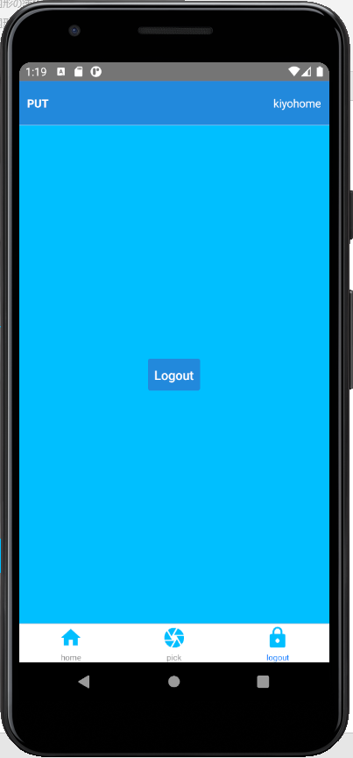
Logout
Logout
import { useNavigation } from '@react-navigation/native';
import React from 'react';
import { Button } from 'react-native-elements';
import { useUserContext } from '../../contexts/UserContext';
import { Page, mainPage } from './MainPage';
const Component: React.FC = () => {
const userContext = useUserContext();
const navigation = useNavigation();
const logout = async () => {
await userContext.logout();
navigation.navigate('login');
}
return (
<Page>
<Button title="Logout" onPress={logout} />
</Page>
);
};
export default mainPage('logout', Component, 'lock');

Slide 135
Work
Logout
Logout
import { useNavigation } from '@react-navigation/native';
import React from 'react';
import { Button } from 'react-native-elements';
import { useUserContext } from '../../contexts/UserContext';
import { Page, mainPage } from './MainPage';
const Component: React.FC = () => {
const userContext = useUserContext();
const navigation = useNavigation();
const logout = async () => {
await userContext.logout();
navigation.navigate('login');
}
return (
<Page>
<Button title="Logout" onPress={logout} />
</Page>
);
};
export default mainPage('logout', Component, 'lock');

Slide 136
5分休憩
休憩中は質問OKです！

Slide 137
Home

Slide 138
ゴミ拾い管理
ゴミ拾い管理まわりのデータと処理をまとめたTrashContextを作成しています。
－ ゴミ拾い一覧の取得処理
－ ゴミ拾いの登録処理
－ ゴミ拾い一覧
－ ポイント
src/contextsディレクトリのTrashContext.tsxファイルを確認しましょう。

Slide 139
Reading
TrashContext
import React, { useContext, useState } from 'react';
import { BackendService } from '../backend/BackendService';
import { Trash } from '../backend/generated-rest-client';
interface ContextValueType {
getTrashList(): void;
postTrash(trash: Blob): void;
trashList: Trash[];
point: number;
}
export const TrashContext = React.createContext<ContextValueType>({} as ContextValueType);
export const useTrashContext = () => useContext(TrashContext);
export const TrashContextProvider: React.FC = ({ children }) => {
const [trashList, setTrashList] = useState<Trash[]>([]);
const contextValue: ContextValueType = {
getTrashList: () => {
BackendService.getTrashList()
.then(response => setTrashList(response));
},
postTrash: (trash) => {
BackendService.postTrash(trash)
.then(response => setTrashList([response, ...trashList]));
},
trashList,
point: trashList.reduce((total, trash) => total + trash.point, 0),
};
return <TrashContext.Provider value={contextValue}>{children}</TrashContext.Provider>;
};
コンテクスト、
コンテクストを取得するフック、
コンテクストプロバイダー
を実装してexportしています。

Slide 140
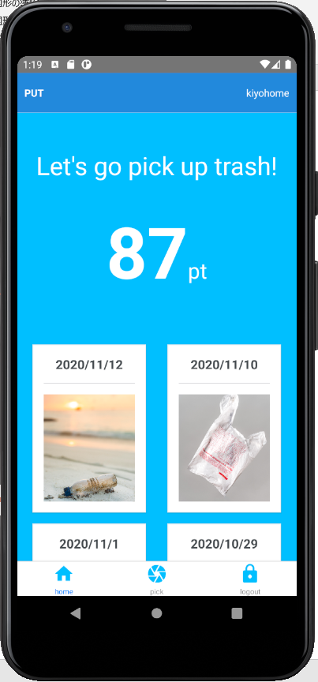
Home
App
Home
import React from 'react';
import { activateKeepAwake } from 'expo-keep-awake';
import RootNav from './components/pages/RootNav';
import { UserContextProvider } from './contexts/UserContext';
import { TrashContextProvider } from './contexts/TrashContext';
const App: React.FC = () => {
if (__DEV__) {
activateKeepAwake();
}
return (
<UserContextProvider>
<TrashContextProvider>
<RootNav />
</TrashContextProvider>
</UserContextProvider>
);
};
export default App;
import React, { useEffect } from 'react';
import { StyleSheet, View } from 'react-native';
import { Card, Text } from 'react-native-elements';
import { useTrashContext } from '../../contexts/TrashContext';
：
const Component: React.FC = () => {
const trashContext = useTrashContext();
useEffect(() => {
trashContext.getTrashList();
}, []);
return (
<Page>
<Text style={styles.lead}>Let's go pick up trash!</Text>
<Text style={styles.point}>
{trashContext.point}
<Text style={styles.unit}>pt</Text>
</Text>
<View style={styles.trashList}>
{trashContext.trashList.map((trash, index) => (
<Card key={index} containerStyle={styles.trash}>
<Card.Title>{trash.date}</Card.Title>
<Card.Divider />
<Card.Image source={{ uri: trash.imageUrl }} />
</Card>
))}
</View>
</Page>
);
};
export default mainPage('home', Component, 'home');
初期表示でデータ取得して表示するような場合はReactが提供するeffectフックを使用します。
第2引数に空配列を指定することで初期表示の時だけ第1引数に指定した処理を実行します。

Slide 141
Work
Home
App
Home
import React from 'react';
import { activateKeepAwake } from 'expo-keep-awake';
import RootNav from './components/pages/RootNav';
import { UserContextProvider } from './contexts/UserContext';
import { TrashContextProvider } from './contexts/TrashContext';
const App: React.FC = () => {
if (__DEV__) {
activateKeepAwake();
}
return (
<UserContextProvider>
<TrashContextProvider>
<RootNav />
</TrashContextProvider>
</UserContextProvider>
);
};
export default App;
import React, { useEffect } from 'react';
import { StyleSheet, View } from 'react-native';
import { Card, Text } from 'react-native-elements';
import { useTrashContext } from '../../contexts/TrashContext';
：
const Component: React.FC = () => {
const trashContext = useTrashContext();
useEffect(() => {
trashContext.getTrashList();
}, []);
return (
<Page>
<Text style={styles.lead}>Let's go pick up trash!</Text>
<Text style={styles.point}>
{trashContext.point}
<Text style={styles.unit}>pt</Text>
</Text>
<View style={styles.trashList}>
{trashContext.trashList.map((trash, index) => (
<Card key={index} containerStyle={styles.trash}>
<Card.Title>{trash.date}</Card.Title>
<Card.Divider />
<Card.Image source={{ uri: trash.imageUrl }} />
</Card>
))}
</View>
</Page>
);
};
export default mainPage('home', Component, 'home');
初期表示でデータ取得して表示するような場合はReactが提供するeffectフックを使用します。
第2引数に空配列を指定することで初期表示の時だけ第1引数に指定した処理を実行します。

Slide 142
Pick

Slide 143
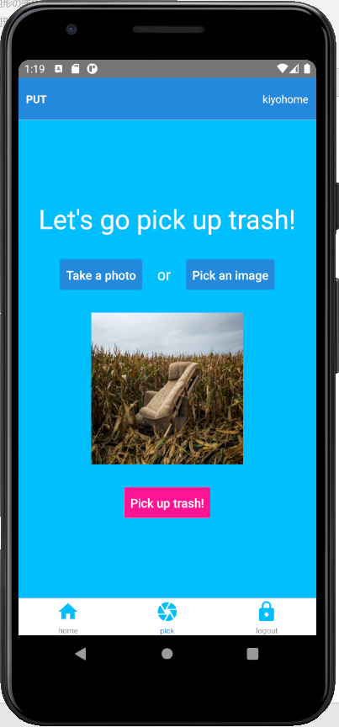
Pick
スマホのカメラで撮った写真、
またはライブラリにある写真を選択して
ゴミ拾い写真を登録します。
カメラ周りの処理を行う
expo-image-pickerというライブラリを使います。
ImagePicker
https://docs.expo.io/versions/latest/sdk/imagepicker/

Slide 144
ImagePickerを使ったカメラの操作
Picking
：
import * as ImagePicker from 'expo-image-picker'
import React, { useEffect, useState } from 'react';
：
const Component: React.FC = () => {
const navigation = useNavigation();
const [image, setImage] = useState<string>('');
useEffect(() => {
(async () => {
const { status } = await ImagePicker.requestCameraRollPermissionsAsync();
if (status !== 'granted') {
alert('Sorry, we need camera roll permissions to make this work!');
}
})();
}, []);
const takePhoto = async () => {
const result = await ImagePicker.launchCameraAsync({
mediaTypes: ImagePicker.MediaTypeOptions.Images,
allowsEditing: true,
aspect: [4, 3],
quality: 1,
});
if (!result.cancelled) {
setImage(result.uri);
}
};
const pickImage = async () => {
const result = await ImagePicker.launchImageLibraryAsync({
mediaTypes: ImagePicker.MediaTypeOptions.Images,
allowsEditing: true,
aspect: [4, 3],
quality: 1,
});
if (!result.cancelled) {
setImage(result.uri);
}
};
const pickUpTrash = () => {
setImage('');
navigation.navigate('home');
}
return (
<Page>
<Text style={styles.lead}>Let's go pick up trash!</Text>
<View style={styles.select}>
<Button title="Take a photo" onPress={takePhoto} />
<Text style={styles.or}>or</Text>
<Button title="Pick an image" onPress={pickImage} />
</View>
{image !== '' && <Image source={{ uri: image }} style={styles.image} />}
<Button title="Pick up trash!" buttonStyle={styles.upload}
onPress={pickUpTrash} disabled={image === ''} />
</Page>
);
};
export default mainPage('pick', Component, 'camera');
ライブラリにある写真を選択する
カメラのアクセス権限チェック
カメラで写真をとる

Slide 145
Work
ImagePickerを使ったカメラの操作
Picking
：
import * as ImagePicker from 'expo-image-picker'
import React, { useEffect, useState } from 'react';
：
const Component: React.FC = () => {
const navigation = useNavigation();
const [image, setImage] = useState<string>('');
useEffect(() => {
(async () => {
const { status } = await ImagePicker.requestCameraRollPermissionsAsync();
if (status !== 'granted') {
alert('Sorry, we need camera roll permissions to make this work!');
}
})();
}, []);
const takePhoto = async () => {
const result = await ImagePicker.launchCameraAsync({
mediaTypes: ImagePicker.MediaTypeOptions.Images,
allowsEditing: true,
aspect: [4, 3],
quality: 1,
});
if (!result.cancelled) {
setImage(result.uri);
}
};
const pickImage = async () => {
const result = await ImagePicker.launchImageLibraryAsync({
mediaTypes: ImagePicker.MediaTypeOptions.Images,
allowsEditing: true,
aspect: [4, 3],
quality: 1,
});
if (!result.cancelled) {
setImage(result.uri);
}
};
const pickUpTrash = () => {
setImage('');
navigation.navigate('home');
}
return (
<Page>
<Text style={styles.lead}>Let's go pick up trash!</Text>
<View style={styles.select}>
<Button title="Take a photo" onPress={takePhoto} />
<Text style={styles.or}>or</Text>
<Button title="Pick an image" onPress={pickImage} />
</View>
{image !== '' && <Image source={{ uri: image }} style={styles.image} />}
<Button title="Pick up trash!" buttonStyle={styles.upload}
onPress={pickUpTrash} disabled={image === ''} />
</Page>
);
};
export default mainPage('pick', Component, 'camera');
ライブラリにある写真を選択する
カメラのアクセス権限チェック
カメラで写真をとる

Slide 146
5分休憩
休憩中は質問OKです！

